Slide 1


ҚАЗАҚСТАН ХАЛҚЫ АССАМБЛЕЯСЫ
ҚАЗАҚСТАН РЕСПУБЛИКАСЫНЫҢ
ТҰҢҒЫШ ПРЕЗИДЕНТІ – ЕЛБАСЫНЫҢ КІТАПХАНАСЫ
ҚАЗАҚСТАН РЕСПУБЛИКАСЫ ПРЕЗИДЕНТІНІҢ ЖАНЫНДАҒЫ «ҚОҒАМДЫҚ КЕЛІСІМ» РММ МЕН ҚАЗАҚСТАН РЕСПУБЛИКАСЫНЫҢ
ТҰҢҒЫШ ПРЕЗИДЕНТІ – ЕЛБАСЫНЫҢ КІТАПХАНАСЫНЫҢ 2016 ЖЫЛҒА АРНАЛҒАН БІРЛЕСКЕН ІС-ШАРАЛАРЫ

Slide 2
МАҚСАТЫ: ІС-ШАРАЛАР АРҚЫЛЫ ҚАЗАҚСТАНДЫҚ БІРЕГЕЙЛІКТІ
ҚАЛЫПТАСТЫРУ, ҚОҒАМДЫҚ КЕЛІСІМ МЕН ЕЛ БІРЛІГІН НЫҒАЙТУ
ҚАЗАҚСТАН РЕСПУБЛИКАСЫНЫҢ МЕКТЕП ОҚУШЫЛАРЫНА,
ЖОО СТУДЕНТТЕРІНЕ, ЖАСТАРҒА, ЭМБ ЖӘНЕ
КОЛЛЕДЖДЕРГЕ АРНАЛҒАН “ӘЛЕМДІ ӨЗГЕРТЕТІН ИДЕЯ”
- «ИДЕИ, МЕНЯЮЩИЕ МИР» АТТЫ СЕМИНАР-ТРЕНИНГ ӨТКІЗУ
МЕРЗІМІ:
қаңтар - желтоқсан
ӨТКІЗУ ФОРМАСЫ:
семинар-тренинг
ЖАУАПТЫ ОРЫНДАУШЫЛАР:
Кітапхана, ҚР Президентінің жанындағы «Қоғамдық келісім» РММ,
ҚР Президентінің жанындағы МБА, Л.Н. Гумилев атындағы ЕҰУ, БАҚ,
ынтымақтастыққа қол қойғандар, қоғамдық ұйымдардың өкілдері,
шығармашылық одақтар, шығармашылық және ғылыми интеллегенциялар

Slide 3
Н.Ә. НАЗАРБАЕВТЫҢ ҚОҒАМДЫҚ КЕЛІСІМ МЕН
ЖАЛПЫҰЛТТЫҚ БІРЛІКТІҢ ҚАЗАҚСТАНДЫҚ МОДЕЛІНЕ АРНАЛҒАН
РЕСПУБЛИКАЛЫҚ ЕҢ ҮЗДІК ҒЫЛЫМИ ЖОБА БАЙҚАУЫ
МЕРЗІМІ:
ақпан-қараша
ӨТКІЗУ ФОРМАСЫ:
байқау
ЖАУАПТЫ ОРЫНДАУШЫЛАР:
Кітапхана, ҚР Президентінің жанындағы «Қоғамдық келісім» РММ

Slide 4
РЕФОРМАНЫҢ “БІРЕГЕЙЛІК ПЕН БІРЛІК” 4 БАҒЫТЫ БОЙЫНША
“ӘЛЕМДІ ӨЗГЕРТЕТІН ИДЕЯ” АТТЫ СМЕНИНАР-ТРЕНИНГТЕН
ӨТКЕН МЕКТЕП ОҚУШЫЛАРЫ АРАСЫНДА РЕСПУБЛИКАЛЫҚ
ЕҢ ҮЗДІК ШЫҒАРМАЛАР
(ЭССЕ, АУДИОШЫҒАРМА) БАЙҚАУЫ
МЕРЗІМІ
ақпан-желтоқсан
ӨТКІЗУ ФОРМАСЫ:
байқау
ЖАУАПТЫ ОРЫНДАУШЫЛАР:
Кітапхана, ҚР Президентінің жанындағы «Қоғамдық келісім» РММ,
Л.Н. Гумилев атындағы ЕҰУ

Slide 5
ҚАЗАҚСТАН РЕСПУБЛИКАСЫ ТӘУЕЛСІЗДІГІНІҢ 25 ЖЫЛДЫҒЫНА АРНАЛҒАН
МЕКТЕП ОҚУШЫЛАРЫ МЕН КОЛЛЕДЖ ОҚУШЫЛАРЫ АРАСЫНДА
«ҰЛЫ ДАЛА ЕЛІ» АТТЫ ДИСТАНЦИЯЛЫҚ ШЫҒАРМАШЫЛЫҚ
ЖҰМЫСТАРЫНЫҢ РЕСПУБЛИКАЛЫҚ БАЙҚАУЫ
МЕРЗІМІ:
наурыз-желтоқсан
ӨТКІЗУ ФОРМАСЫ:
байқау
ЖАУАПТЫ ОРЫНДАУШЫЛАР:
Кітапхана, ҚР БҒМ, ҚР Президентінің жанындағы «Қоғамдық келісім» РММ,
ОЮЛ «ҚР колледждер ассоциациясы» ЗТБ

Slide 6
ҚАЗАҚСТАН ХАЛҚЫ АССАМБЛЕЯСЫНЫҢ МҮШЕЛЕРІ,
ӨҢІРЛІК АССАМБЛЕЯЛАР ЖӘНЕ ДОСТЫҚ ҮЙЛЕРІМЕН
ҚАЗАҚСТАН ХАЛҚЫНЫҢ БІРЛІГІНЕ АРНАЛҒАН
“БІРЛІК – МЕМЛЕКЕТІМІЗДІҢ НЕГІЗІ” – «ЕДИНСТВО - СТЕРЖЕНЬ НАШЕЙ
ГОСУДАРСТВЕННОСТИ» ТАҚЫРЫБЫНДА КЕЗДЕСУЛЕР ӨТКІЗУ
ЖӘНЕ ЫНТЫМАҚТАСТЫҚ ТУРАЛЫ МЕМОРАНДУМҒА ҚОЛ ҚОЮ
МЕРЗІМІ:
сәуір
ӨТКІЗУ ФОРМАСЫ:
кездесу
ЖАУАПТЫ ОРЫНДАУШЫЛАР:
Кітапхана, ҚР Президентінің жанындағы «Қоғамдық келісім» РММ

Slide 7
ҚАЗАҚСТАНДЫҚ БІРЕГЕЙЛІК ПЕН ЖАЛПЫҰЛТТЫҚ БІРЛІК
ТАҚЫРЫБЫ АЯСЫНДА САБАҚТАР ДАЙЫНДАУ ЖӘНЕ ӨТКІЗУ
МЕРЗІМІ:
мамыр, қыркүйек, қазан
ӨТКІЗУ ФОРМАСЫ:
іс-шара
ЖАУАПТЫ ОРЫНДАУШЫЛАР:
ҚР Президентінің жанындағы МБА, ҚР БҒМ,
Л.Н. Гумилев ат. ЕҰУ ҚХА кафедрасы,
ҚР Президентінің жанындағы «Қоғамдық келісім» РММ, НЗМ

Slide 8
ЭТНОСАРАЛЫҚ КЕЛІСІМ, САБАҚТАСТЫҚ, ОТБАСЫЛЫҚ ҚҰНДЫЛЫҚТАР
ИДЕЯСЫН НАСИХАТТАУ БОЙЫНША “БІРГЕ ТҰРУ ӨНЕР” АТТЫ ЖАСТАР
ФЕСТИВАЛІН ӨТКІЗУ
МЕРЗІМІ:
қыркүйек
ӨТКІЗУ ФОРМАСЫ:
фестиваль
ЖАУАПТЫ ОРЫНДАУШЫЛАР:
Кітапхана, ҚР Президентінің жанындағы «Қоғамдық келісім» РММ,
БАҚ, ынтымақтастыққа қол қойғандар

Slide 9
«МЫҢ БАЛА» РЕСПУБЛИКАЛЫҚ МӘДЕНИ-АҒАРТУШЫЛЫҚ ЖОБАСЫ
МЕРЗІМІ:
қараша
ӨТКІЗУ ФОРМАСЫ:
жеке бағдарлама бойынша
ЖАУАПТЫ ОРЫНДАУШЫЛАР:
ҚР Президентінің жанындағы «Қоғамдық келісім» РММ, Кітапхана

Slide 10
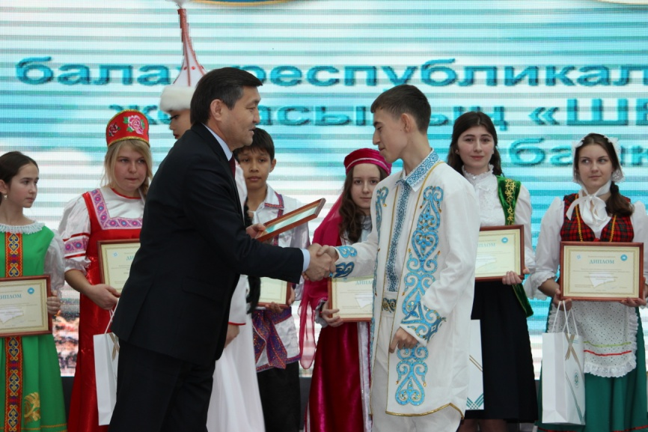
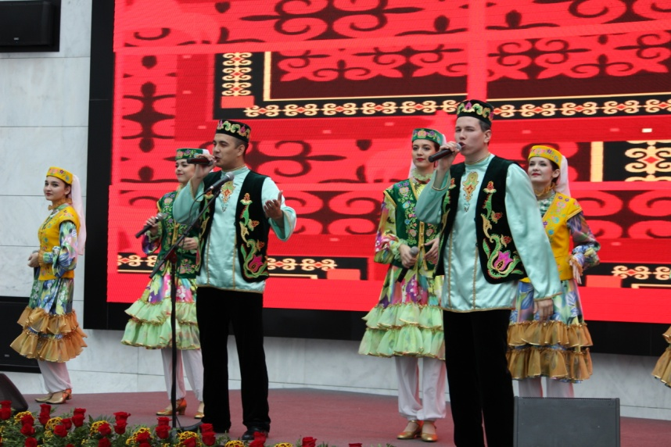
«МЫҢ БАЛА» РЕСПУБЛИКАЛЫҚ МӘДЕНИ-АҒАРТУШЫЛЫҚ
ЖОБАСЫ
ЖОБАНЫҢ МАҚСАТЫ:
Мемлекеттік тілді үйрету арқылы қазақстандық бірегейлікті қалыптастыру, қоғамдық келісім мен ел бірлігін нығайту.
ЖОБАНЫҢ МІНДЕТТЕРІ:
1) Қазақстан халқын топтастырушы фактор ретінде мемлекеттік тілдің рөлін нығайту;
2) этнос топтарының балалары мен жастарының бойына «Мәңгілік Ел» жалпыұлттық патриоттық идеясының құндылықтарын сіңіру;
3) мемлекеттік тілді білу арқылы балалардың қоғамдық белсенділігін арттыру;
4) инновациялық әдістемелер мен озық тіл үйрету құралдары арқылы Қазақстандағы этнос өкілдерінің балалары мен жастарына мемлекеттік тілді үйрету;
5) мемлекеттік тілді оқытатын әдістемелердің сапасын арттыру және үйретудің жаңа форматтарын табу.

Slide 11
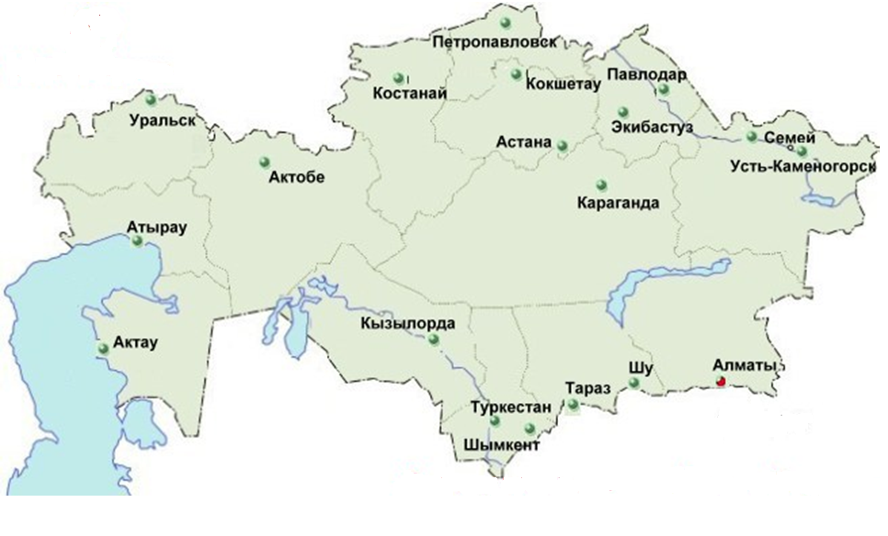
ЖОБАНЫҢ 2015 ЖЫЛҒЫ НӘТИЖЕСІ
Жоба аясында іске асырылған шаралардың саны
Жобаға тартылған балалардың саны
10 444
319 200
Жоба аясында қазақ тілін меңгерген балалардың саны
44 497

